Slide 2
На цветок, жужжа, садится,
Чтоб нектаром насладиться,
Он мохнатенький, как ель,
На пчелу похожий……..

Slide 4
На высоких стройных ёлках,
Дружно прячутся в иголках,
Любят белочка и клёст
Ими лакомиться. Прост
Мой вопрос для вас, детишки:
- Что едят они все ?

Slide 5
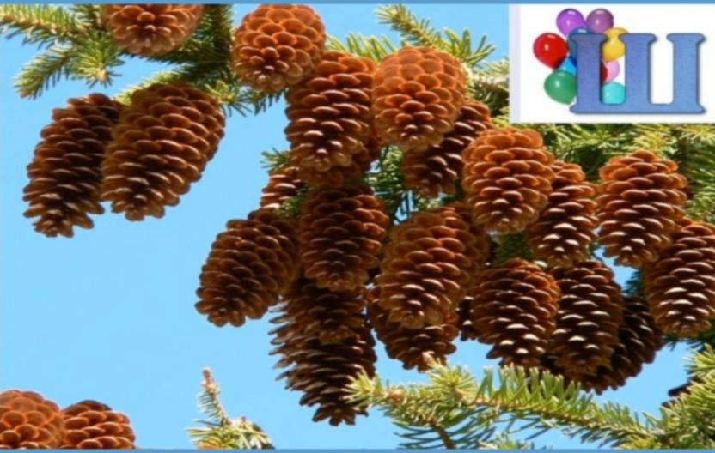

Slide 10
Найди место звука в словах

Slide 11
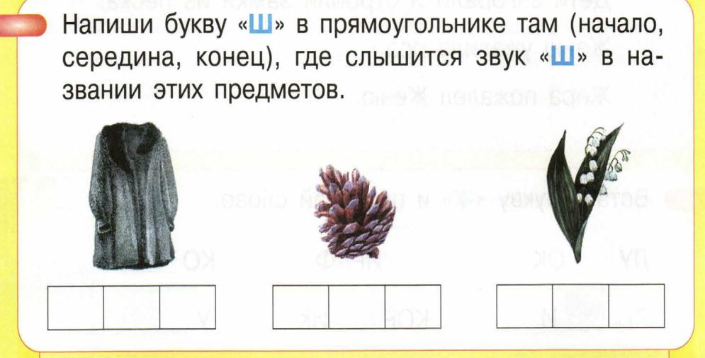

Slide 12
Ш

Slide 13
Ш
Ш
Ш

Slide 14
Ш
Ш
Ш
Ш

Slide 15
Чистоговорки
Ша – ша – ша - мама моет малыша
Шу – шу – шу – я тебе письмо пишу
Шо – шо – шо – поют ребята хорошо
Аш – аш – аш – у Марины карандаш
Ош – ош – ош – до чего же день хорош

Slide 16
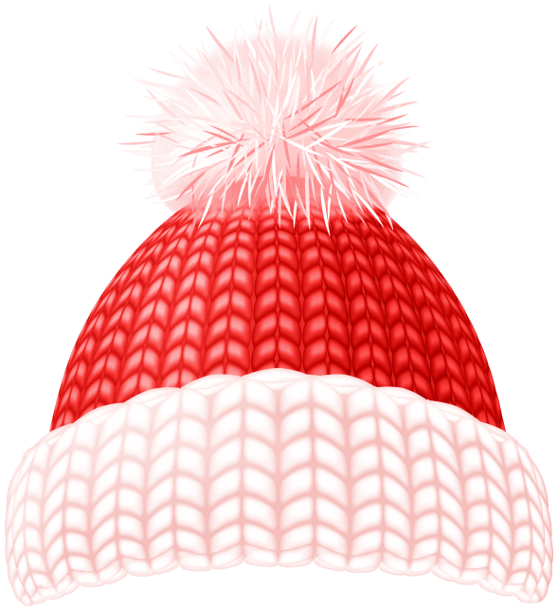
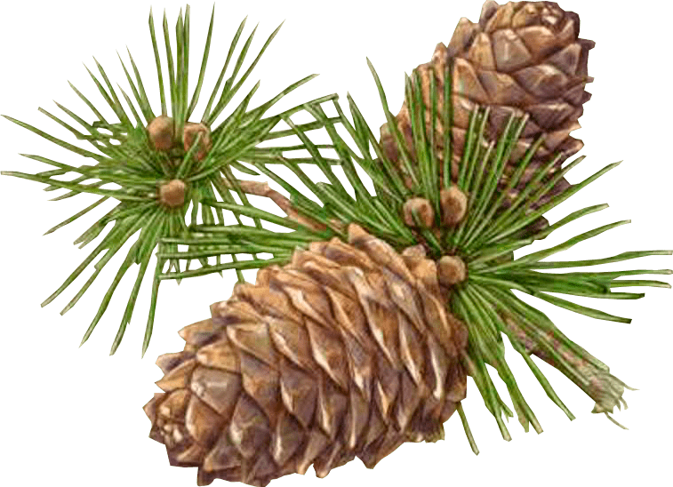
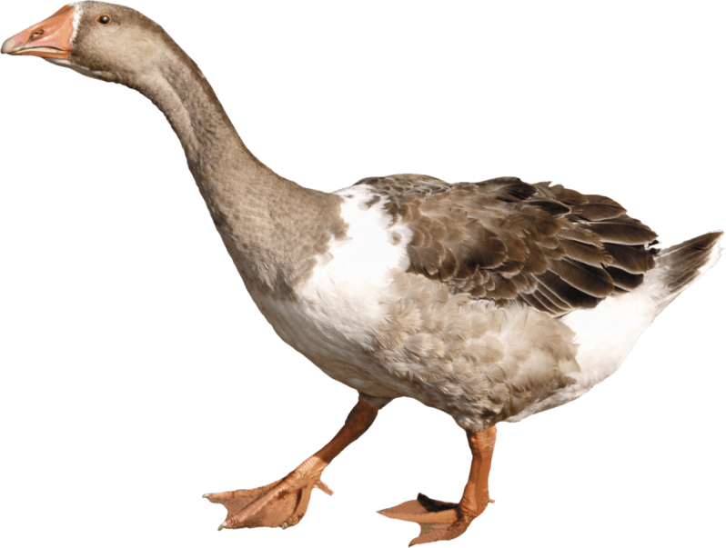
Найди лишний предмет

Slide 18
А
О
У
Ш
И
Е
Ё
Notes:
Ш

Slide 19
А
О
У
Ш
И
Е
Ё
Notes:
Ш

Slide 20
А
О
У
Ш
И
Е
Ё
Notes:
Ш

Slide 21
А
О
У
Ш
И
Е
Ё
Notes:
Ш

Slide 22
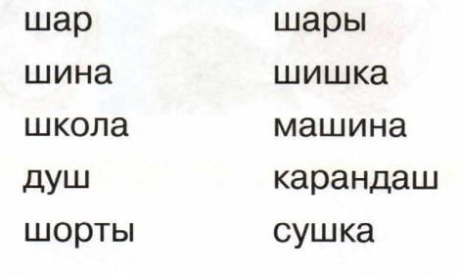

Slide 23
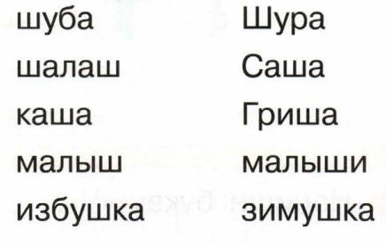

Slide 24
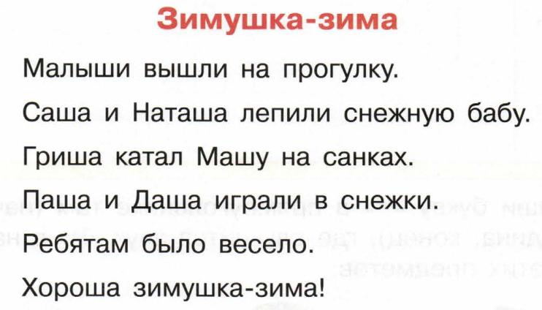

Slide 25
Ш
Ш
Ш
Ш
Ш
Ш

